Slide 1
Мобильное приложение «дневник путешествий»
Выполнила студентка
группы 411ИС-22
Александрова Софья

Slide 2
актуальность
В эпоху соцсетей люди привыкли делиться визуальным контентом с окружающими, однако соцсети – это публичное пространство, которое нацелено, скорее, на получение реакции людей, а не на полное изложение своих эмоции и впечатлений. Существует запрос на более личный и структурированный формат сохранения воспоминаний. Путешественники всё чаще стремятся не просто «отмечать» страны и города, а проживать опыт, анализировать свои впечатления и возвращаться к ним снова и снова.

Slide 3
цели и задачи
Целью является разработка мобильного приложения, предоставляющее пользователю инструмент для сохранения, структурирования и визуализации личных воспоминаний о путешествиях.
Задачи:
Реализовать возможность добавления и хранения записей о посещённых местах с привязкой к геолокации, дате, фотографиям и текстовым заметкам.
Обеспечить интерфейс с акцентом на визуальное представление контента (фотографий).
Реализовать функцию статистики (количество стран, городов)
Организовать надёжное хранение данных с возможностью создания резервной копии.

Slide 4
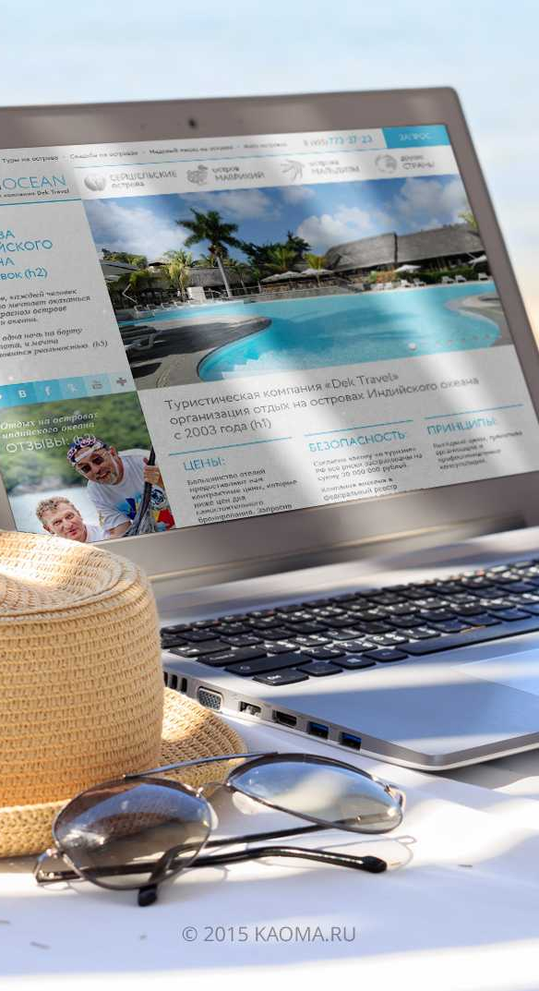
Анализ готовых решений
Социальные сети (Instagram, ВКонтакте)
+ Удобные инструменты для публикации фото.
- Ориентированы на публичный контент, а не на ведение личных записей, отсутствует полноценная структурированность.
Картографические сервисы (Google Maps, Яндекс Карты)
+ Есть функции сохранения и отметки мест.
- Ограниченность в функционале заметок и фото.
Приложения-тревел планеры (Triplt, Sygic Travel)
+ Удобны в планировании будущих поездок, работы с бронированием.
- Неудобны для ведения дневника для воспоминаний, перегружены платным функционалом.

Slide 5
Анализ готовых решений
Специализированные приложения (Polarsteps, FindPenquins)
+ Близки к идее, могут построить маршрут, позволяют добавлять фото.
- Перегружены платным функционалом, созданы в качестве соцсети.

Slide 6
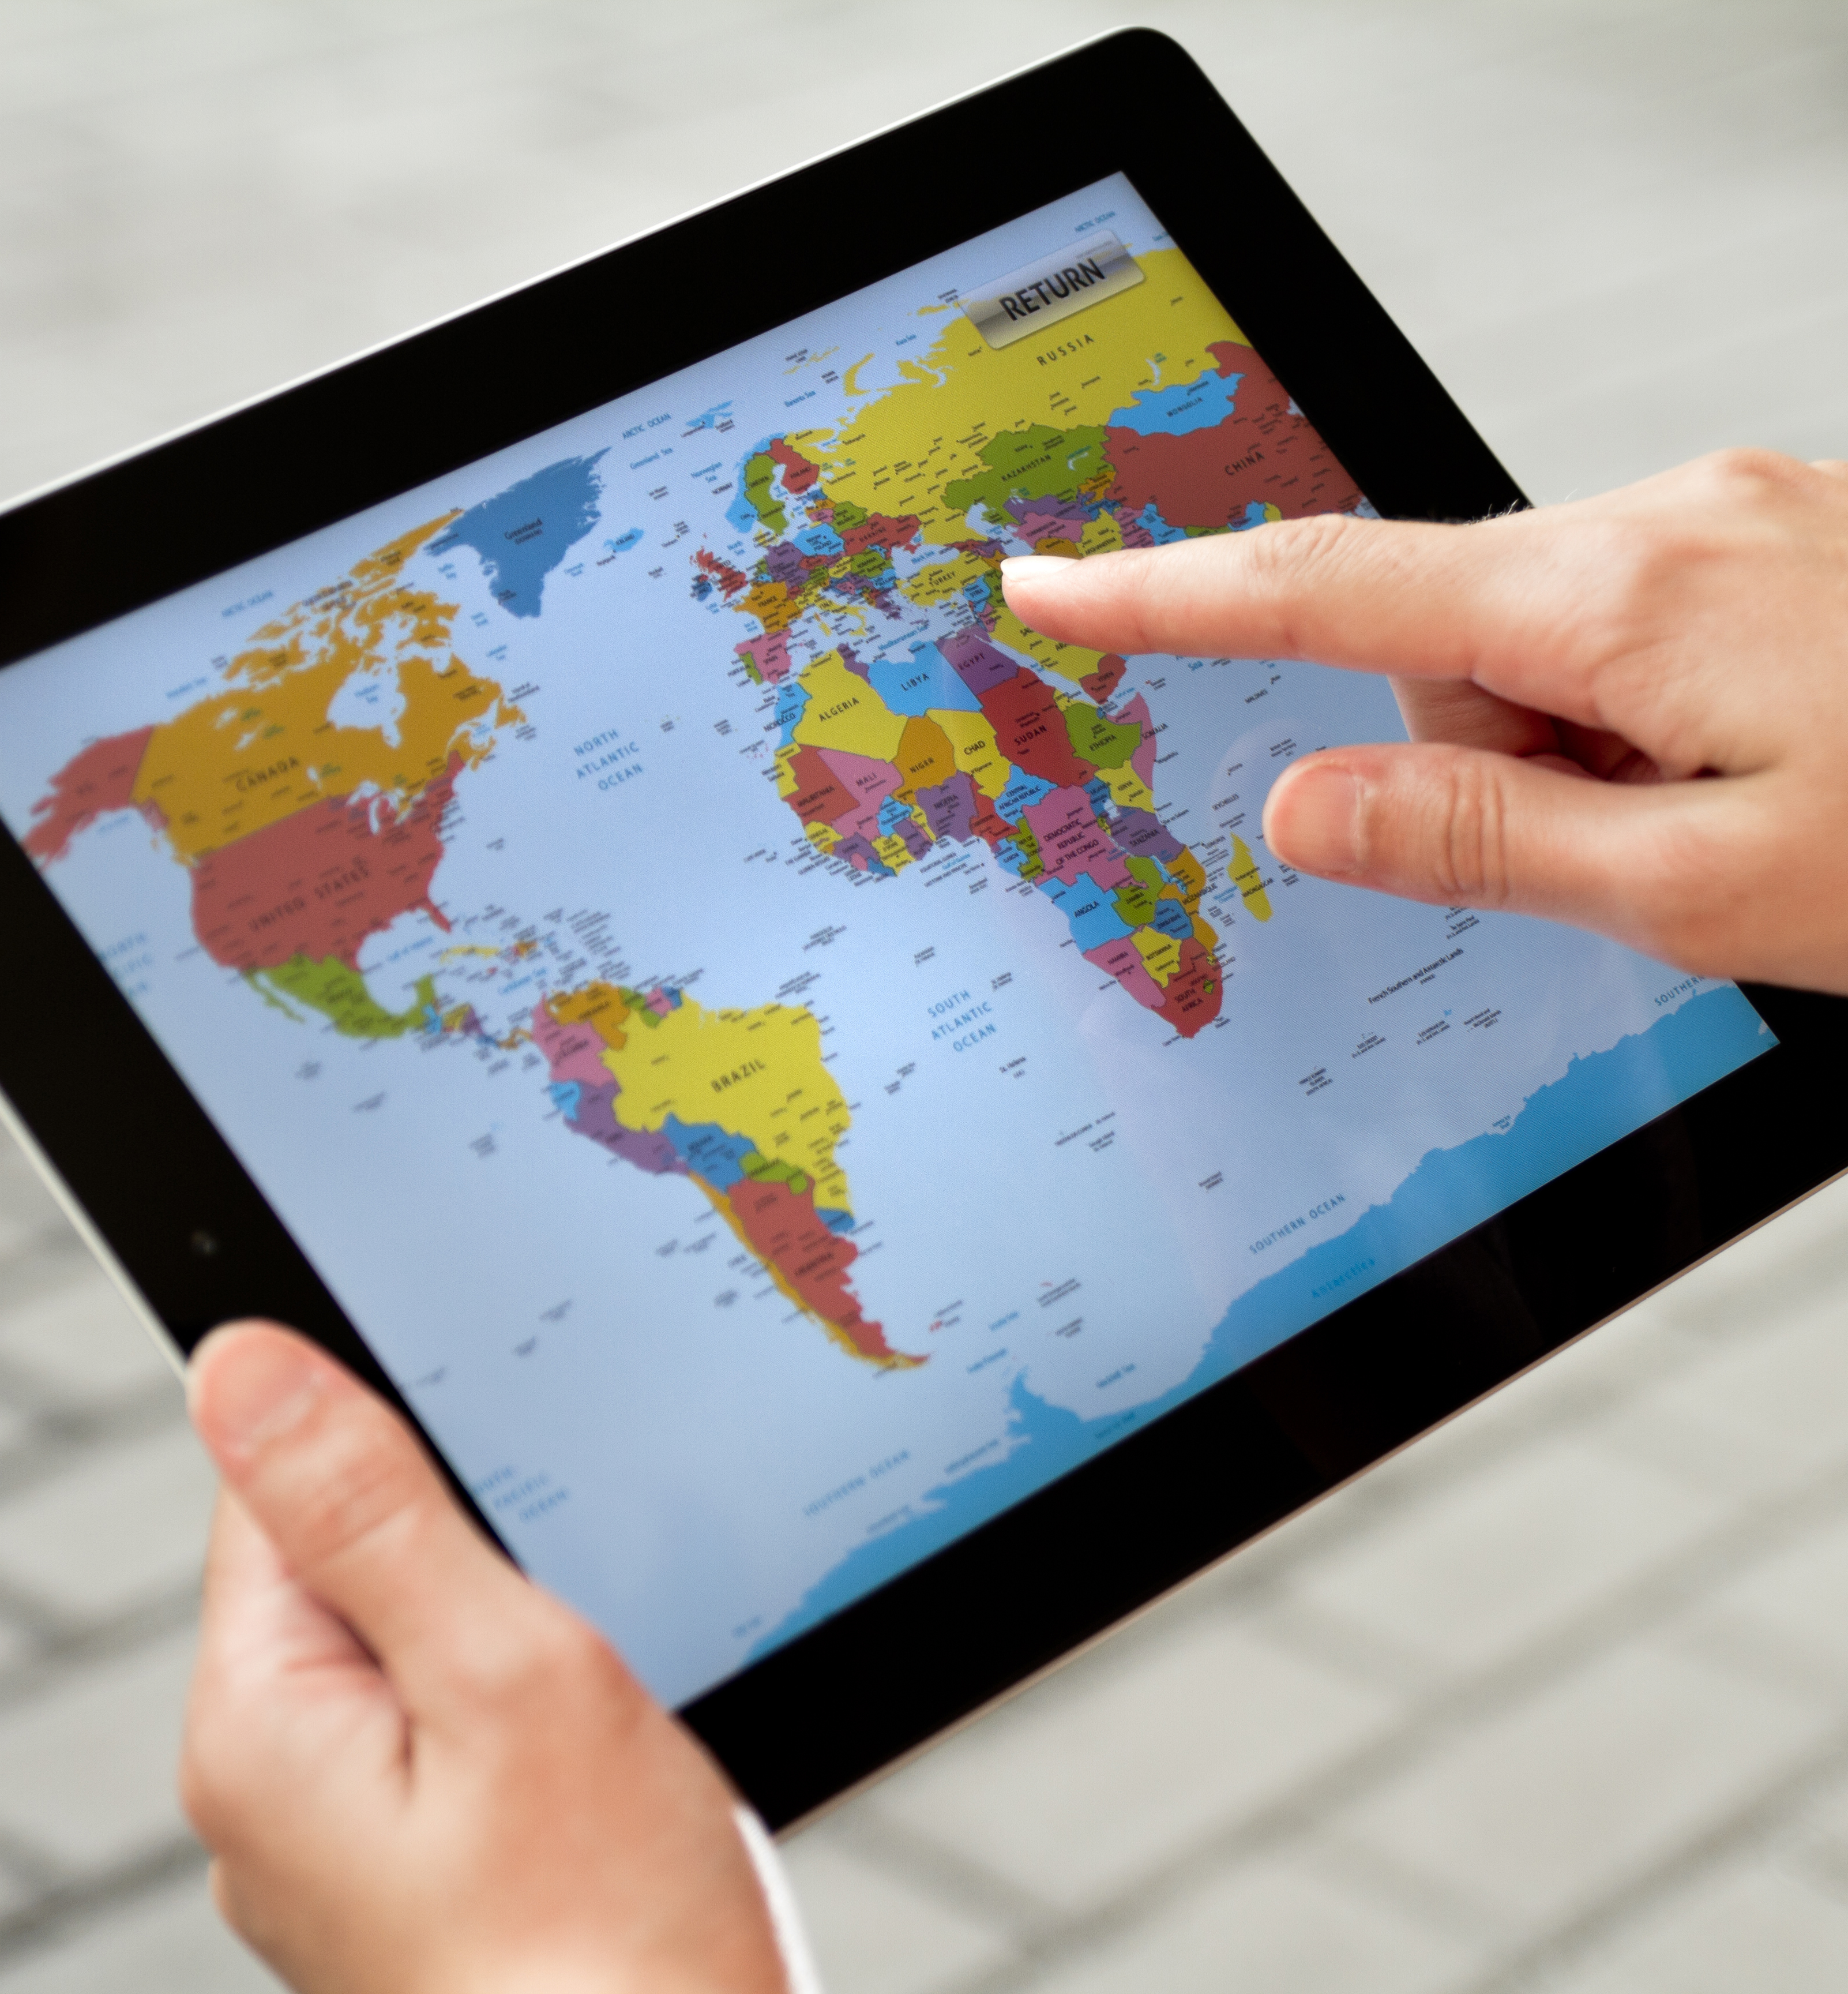
Основной функционал
Модуль карты.
Отображение карты мира с пользовательскими маркерами. Прикрепление к маркерам заметок, фотографий.
Модуль записей.
Возможность создания записей с прикреплением к ним геопозиции, фотографий, заметок, даты.
Модуль статистики.
Отображение количества посещённых стран, городов, статистика впечатлений и настроения от путешествий.

Slide 7
заключение
Разработка мобильного приложения «Дневник путешествий» является актуальной задачей. Оно поможет решить проблему организации travel-воспоминаний. Фокус на минималистичном незагруженном дизайне, полезных удобных функциях сделает продукт идеальным для использования, выгодно отличаясь от существующих решений.

